Slide 1


Programa de Estudios por Competencias
Bases de Datos Relaciones
UNIVERSIDAD AUTÓNOMA DEL ESTADO DE MÉXICO
CENTRO UNIVERSITARIO UAEM TEMASCALTEPEC
LICENCIATURA EN INFORMÁTICA ADMINISTRATIVA
Elaborado por: M. En T. I. Rafael Valentín Mendoza Méndez

Slide 2
UNIDAD DE COMPETENCIA II
Aprender los principios fundamentales para el diseño de una base de datos bajo el modelo relacional para poder aprovechar sus beneficios respecto a la integridad y consistencia de datos

Slide 3
Que es Modelar
labor intelectual mediante la que representamos la realidad y en pasos sucesivos llegamos a una estructura adecuada para almacenar datos.
Mundo Real
Esquema Estructurado de Datos
Modelo de Datos

Slide 4
Diseño de una base de datos

Slide 5
Tipos de Abstracción
La abstracción busca las propiedades comunes de un conjunto de objetos reduciendo la complejidad y ayudando a entender el mundo real.
TIPOS DE ABSTRACCIÓN QUE OFRECEN LOS MODELOS:
  Clasificación/Particularización
  Agregación/Desagregación
  Generalización/Especialización
  Asociación/Disociación
  Jerarquía de Abstracciones

Slide 6
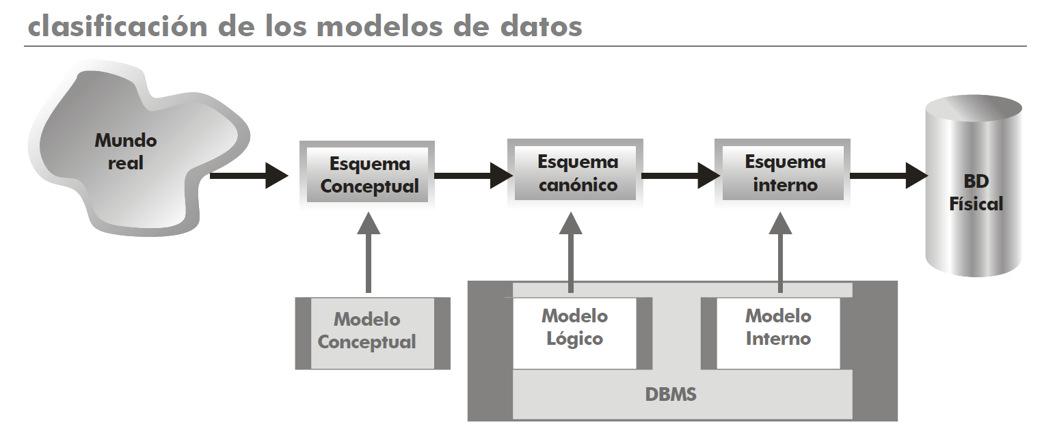
Modelado de Datos
Conjunto de conceptos, reglasy convenciones que nos permiten describirlos datos de una parcela del mundo real (Universo del discurso)

Slide 7
Mundo real. Contiene la información tal cual la percibimos como seres humanos. Es el punto de partida
Esquema conceptual. Representa el modelo de datos de forma independiente del DBMS que se utilizará.
Esquema canónico (o de base de datos). Representa los datos en un formato más cercano al del ordenador
Esquema interno. Representa los datos según el modelo concreto de un sistema gestor de bases de datos (por ejemplo Oracle)
Base de datos física. Los datos tal cual son almacenados en disco.
Los dos modelos fundamentales de datos son el conceptual y el lógico. Ambos son conceptuales en el sentido de que convierten parámetros del mundo real en abstracciones que permiten entender los datos sin tener en cuenta la física de los mismos.

Slide 8
Diferencia Modelo lógico y el Conceptual
El modelo conceptual es independiente del DBMS que se vaya a utilizar. El lógico depende de un tipo de SGBD en particular:
  El modelo lógico es más cercano al ordenador
  Es más cercano al usuario el modelo conceptual, el lógico forma el paso entre el informático y el sistema.
Algunos ejemplos de modelos conceptuales son:
  Modelo E/R
  Modelo RM/T
  Modelos semántico
Ejemplos de modelos lógicos son:
  Modelo relacional
  Codasyl
  Jerárquico

Slide 9
Modelo Entida - Relación
Conceptos

Slide 10
Introducción
El modelo de datos Entidad-Relación (E-R) es un modelo de datos conceptual.
Se basa en una percepción de un mundo real que consiste en un conjunto de objetos básicos llamados Entidades y Relaciones entre estos objetos.
Es un modelo abstracto independiente de la Base de Datos y puede incluir componentes de sistemas existentes y no existentes, con el cual se pretende especificar el esquema de dominio de información de un sistema.

Slide 11
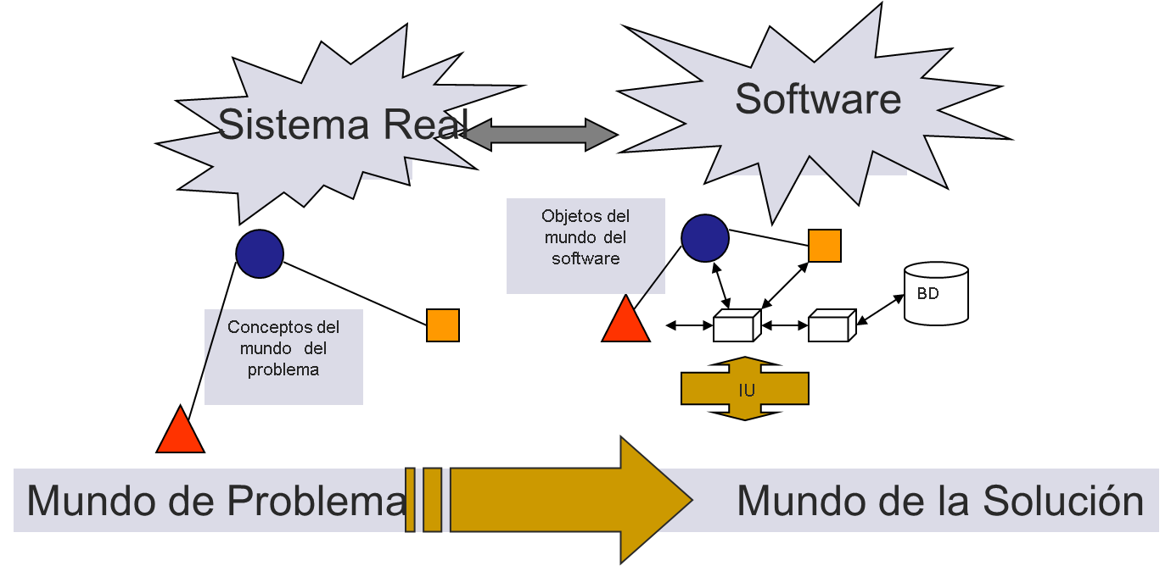
Introducción…

Slide 12

Introducción…

Slide 13
Entidades
ENTIDAD: una entidad es un objeto que existe y es distinguible de otros objetos. De cara al modelo conceptual una entidad se puede definir como cualquier objeto, real o abstracto, que existe en un contexto determinado o puede llegar a existir y del cual deseamos guardar información, por ejemplo: "PROFESORES", "CURSOS", "ALUMNOS" .
CONJUNTO DE ENTIDADES: es un conjunto de entidades del mismo tipo.
Ejemplo: el conjunto de todas las personas que tienen una cuenta en un banco, pueden definirse como el conjunto de entidades CLIENTE. Ánalogamente, el conjunto de entidades CUENTA podría representar el conjunto de todas las cuentas de un banco determinado.

Slide 14
Entidades…
Reglas para las entidades
Para considerar una entidad, debe cumplir con las siguientes reglas:
  Los nombres de las entidades deben representar el tipo de entidades (el conjunto de las ocurrencias) y no una ocurrencia de la misma. Por ejemplo, un nombre apropiado para una entidad debe ser “Avión” y no “Boening 727” o “Boening 747”.
  Debe tener múltiples ocurrencias. Una entidad con sólo una ocurrencia puede ser mejor representada como un atributo y no una entidad (no en todos los casos).
  Una cosa u objeto debe poderse representar por una y solo una entidad. Las entidades deben ser mutuamente excluyentes en sus ocurrencias
  Debe poseer un identificador, un atributo que identifique únicamente a una ocurrencia de la entidad.

Slide 15
Entidades…
Notación de una Entidad
Las entidades se representan mediante rectángulos, en cuyo interior colocamos el nombre de la entidad.
CUENTA
LIBRO
EMPLEADO
CLIENTE

Slide 16
Definición de una Entidad
Nombre
PROFESOR
Objeto
Almacenar la información relativa de los profesores de la organización.
Alcance
Se entiende como profesor a aquella persona que, contratada por la organización, imparte, al menos, un curso dentro de la misma.
Número de ejemplares
10 profesores
Crecimiento previsto
2 profesores / año
Observaciones
Los ejemplares dados de baja no serán eliminados de la base de datos; pasarán a tener una marca de eliminado y no serán visualizados desde la aplicación.

Slide 17
Entidades…
Regulares. Son las entidades normales que tienen existencia por sí mismas sin depender de otras.
Débiles. Su existencia depende de otras. Por ejemplo la entidad tarea laboral sólo podrá tener existencia si existe la entidad trabajo.
TRABAJO
Trabajo
TAREA LABORAL

Slide 18
Atributos
Características que tiene un tipo de entidad o un tipo de interrelación. Se la representa con ovalo o un circulo*.
Si consideramos la entidad "PROFESOR" y definimos los atributos Nombre, Teléfono y Salario, podríamos obtener los siguientes:
  {Luis García, 074-458962, S/.2,500}
  {Juan Antonio Álvarez,01-4205398,S/.5,500 }
  {Martha Casas Verastegui,074-224512,S/.6,500 }

Slide 19
Atributos…
Existen cuatro tipos de atributos:
Obligatorios: aquellos que deben tomar un valor y no se permite ningún ejemplar no tenga un valor determinado en el atributo.
Opcional: aquellos atributos que pueden tener valores o no tenerlo.
Derivado: aquellos atributos cuyo valor se obtiene a partir de los valores de otros atributos.
Claves: El modelo E-R exige que cada entidad tenga un identificador, se trata de un atributo o conjunto de atributos que identifican de forma única a cada uno de los ejemplares de la entidad. De tal forma que ningún par de ejemplares de la entidad puedan tener el mismo valor en ese identificador.

Slide 20
Atributos…
Reglas de los Atributos
  Los atributos deben ser univaluados, no pueden tener varios valores para una ocurrencia dada en un momento determinado.
  Pertenencia a la entidad. ¿Hace parte realmente de la entidad a la que asociamos?
  Relevancia de un atributo depende del tipo del problema.

Slide 21
Atributos…
*Representación:
Los atributos de las entidades se representan de manera diferente de acuerdo a la notación seleccionada.
Ejemplos:
James Martín y la utilizada por las herramientas CASE de Oracle,
PERSONA
# Cédula
* Nombre
Chen
Id_Cliente
Nombre_Cliente
Dir_Cliente
Ciudad_Cliente
Un carácter se incluye a un lado del nombre del atributo para especificar algunas características de los mismos.
* Atributo Obligatorio (presente en todas las ocurrencias de la entidad)
o Atributo Opcional
# Atributo Identificador
(#)Atributo Identificador Secundario
SALARIO
Cliente
TRABAJO
SALARIO

Slide 22
Atributos…
Atributos Compuestos.- definidos sobre más de un dominio. A diferencia de los Dominios que tienen vida Propia, es decir, existen por si mismos, la existencia de un atributo está ligada a la del correspondiente tipo de entidad.
Día
PROFESOR
Mes
Fecha_Nac
Año

Slide 23
Atributos…
Hay atributos que pueden tomar más de un valor. En ellos, se pueden colocar apropiadamente límites inferior y superior en el número de valores en el atributo multivalorado.
Atributos Multivaluados y Opcionales
Tel: Móvil
Inglés
Francés
Español
Alemán
Tel: Oficina
Formato
Idioma
Num. Teléfono
VHS
Beta
MP3
DVD
Tel: Casa
TELEFONO
EJEMPLAR
Código

Slide 24
Relaciones
Una relación es un asociación, vinculación o correspondencia significativa entre entidades. Las relaciones tienen asociadas una medida conocida como cardinalidad de asignación

Slide 25
Relaciones…
Representación:
Las Relaciones entre entidades se representan de manera diferente de acuerdo a la notación seleccionada:
  Chen: las relaciones se representan por rombos que se enlazan a las entidades involucradas. La cardinalidad de la relación se especifica mediante letras en los extermos de las relaciones
Id_Cliente
Nombre_Cliente
Dir_Cliente
Ciudad_Cliente
Num_Cuenta
Saldo
Impositor
Cuenta
Cliente

Slide 26
Relaciones…
James Martin: sugiere utilizar líneas para representar las relaciones incluyendo los nombres de las relaciones como etiqueta para esas líneas. Los extremos de las líneas deben incluir algunos simbolos que señalen la cardinalidad de la relación. En esta notación, deben especificarse los dos nombres existentes para la relación.
PERSONA
LIBRO
Tiene
Pertenece a

Slide 27
Relación…
CASE de Oracle: se utiliza una notación similar a la sugerida por Martín. Sin embargo, el grado de opcionalidad u obligatoriedad (cardinalidad minima), se representa colocando una porción de la línea continua o punteada. .
Persona
Tiene
Libro
Pertenece a

Slide 28
Cardinalidad…
Expresan el número de entidades con las que puede asociarse otra entidad mediante una relación. Cada relación debe contener
  un verbo
  Cardinalidad Mínima. Indica el número mínimo de asociaciones en las que aparecerá cada ejemplar de la entidad (el valor que se anota es de cero o uno)
  Cardinalidad Máxima. Indica el número máximo de relaciones en las que puede aparecer cada ejemplar de la entidad (puede ser uno o muchos)

Slide 29
Cardinalidad…
Una a Una: una entidad en A está asociada a lo sumo con una entidad en B, y una entidad en B está asociada a lo sumo con una entidad en A.
Una a muchas: una entidad en A está asociada con un número cualquiera de entidades en B. Una entidad en B, sin embargo, puede estar asociada a lo sumo con una entidad en A.
Muchas a Una: una entidad en A está asociada a lo sumo con una entidad en B, y una entidad en B, sin embargo, puede estar asociada con un número cualquiera de entidades en A.
Muchas a muchas: una entidad en A está asociada con un número cualquiera de entidades en B, y una entidad en B está asociada con un número cualquiera de entidades en A.

Slide 30
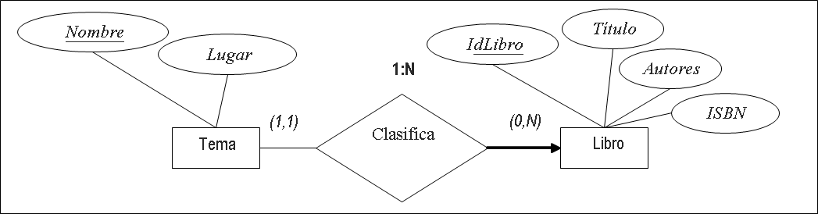
Cardinalidad…
Represtnación:
Chen:
  Uno a Uno: (1:1)
  Uno a varios: (1:N)
  Varios a Uno: (N:1)
  Varios a Varios: (N:M)

Slide 31
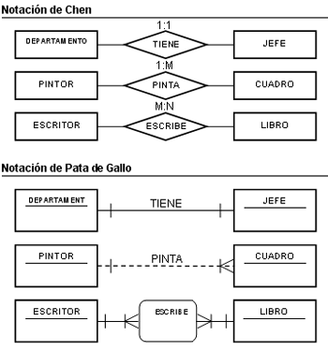
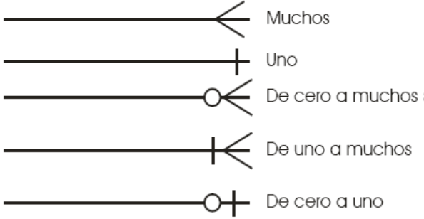
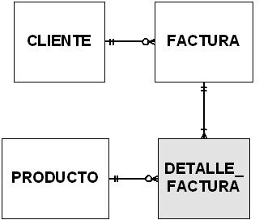
Cardinalidad…
James Martin:

Slide 32
Cardinalidad…
CASE de Oracle:
La relación entre A y B es :
de 0 o 1
de 1 y solo uno
de 0 o muchos
de 1 o muchos
A
B
A
B
A
B
A
B

Slide 33
Ejemplo diagrama E-R
Clasificación de libros y temas en una biblioteca: •
  De cada tema puede haber varios libros o ninguno. Cada libro obligatoriamente está registrado en algún tema.
Nombre
IdLibro
Título
Lugar
1:N
Autores
(1,1)
(0,N)
ISBN
Tema
Clasifica
Libro

Slide 34
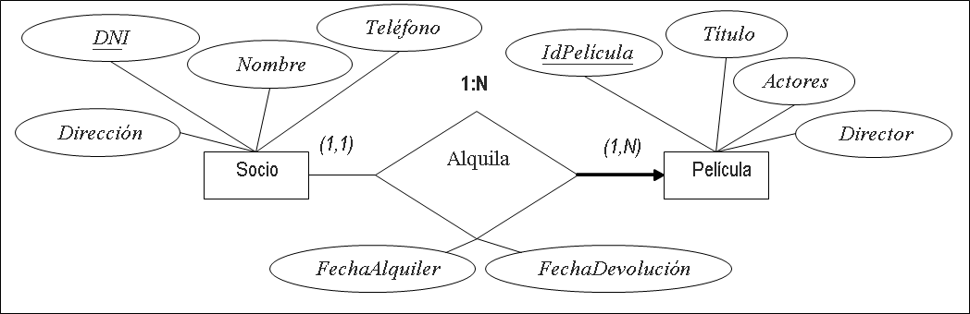
Un Videoclub (clientes y películas):
Supongamos que tenemos un videoclub, y lo queremos informatizar. Los socios del videoclub alquilan las películas, por tanto se trata de una relación binaria
(de grado 2) entre la entidad socio y la entidad película. Un socio puede alquilar muchas películas cada vez, pero cada película sólo puede ser alquilada por un socio cada vez. Por tanto la relación es del tipo 1:N, este factor determina el número de entidades asociadas dentro de la relación.
La cardinalidad de una entidad identifica el número de ocurrencias máximo y mínimo que participan en una relación. La cardinalidad de la entidad Socio es (1,1) pues en un alquiler hay uno y sólo un socio, mientras que la cardinalidad de la entidad Película es (1,N) pues en un alquiler hay al menos una película y podrías ser más. En cada operación de alquiler debe poder registrarse la fecha de alquiler, y la fecha de devolución de la película alquilada.

Slide 35
Bibliografía
Johen Burch y Gary Grudnitski. “Diseño de Sistemas de Información”, Grupo Noriega Editores, 1992, Primera Edición.
Ramez Elmasri y Shamkant B. Navathe “Sistemas de bases de Datos Conceptos Fundamentales”. Addison Wesley Iberoamericana, 1997, Segunda edición.
Ramez Elmasri y Shamkant B. Navathe “Fundamentals of Dabatabase Systems”, Addison Wesley, 2000, Tercera edición.
Kennet Kendall y Julie Kendall “Análisis y Diseño de Sistemas”, 1991, Prentices Hall Hispanoamericana.
Daniel Monteiro, Beatriz Pereyra y Martín Robatto “El rol del Técnico en Administración en el desarrollo de los sistemas de información”, 2004, Cátedra de Introducción a la Computación
James Senn “Análisis y Diseño de Sistemas de Información” Mc Graw Hill, 1992, Segunda Edición.

